Slide 1

সবাইকে স্বাগতম

Slide 2
শিক্ষক পরিচিতি
পাঠ পরিচিতি
প্রতিভা রানী
শ্রেণি-প্রথম
বিষয়-গণিত
সহকারি শিক্ষক
মৌখাড়া সরকারি প্রাথমিক বিদ্যালয়
পাঠ- যোগের ধারণা (১ থেকে ১০ )
বড়াইগ্রাম, নাটোর

Slide 3

শিখনফল
৯.১.2 উপকরণের সাহায্যে সংখ্যা যোগ করে প্রতীকের মাধ্যমে প্রকাশ করতে পারবে ।
৯.১.১ উপকরণ একত্রিত করে উপকরণ গুচ্ছগুলোর সংখ্যা বলতে ও লিখতে পারবে।
৯.৪.২ হাতে না রেখে দুইটি সংখ্যা পাশাপাশি যোগ করতে পারবে ।(যোগফল অনূর্ধ্ব ৫০)

Slide 4
এসো একটি ভিডিও দেখি

Slide 5

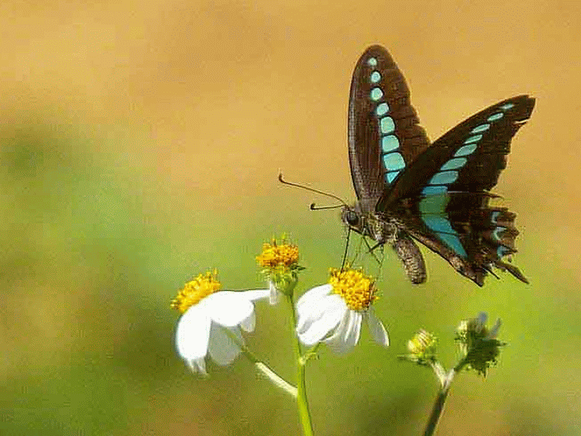
কয়টি প্রজাপতি ?

Slide 6

আজ আমরা শিখব --
যোগ

Slide 7
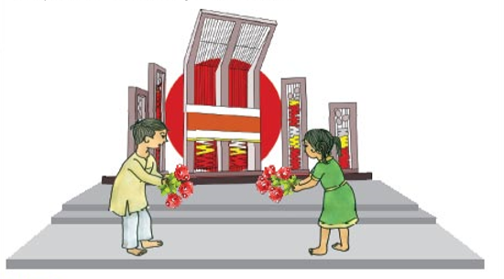

দিপু ফুল এনেছে
ইমা ফুল এনেছে
মোট ফুল কয়টি ?

Slide 8
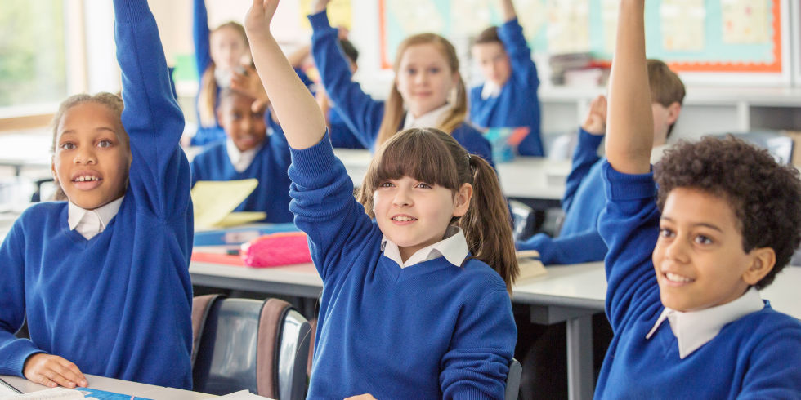

পুনরালোচনা
চিহ্ন দুটির নাম বল -
যোগ
সমান

Slide 9
একসাথে করলে কতটি হবে ?
ও
একত্রে
৩
২
গাণিতিকভাবে আমরা লিখি -
৩
২
৫
৫
তিন
যোগ
দুই
সমান
পাঁচ

Slide 10
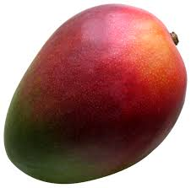
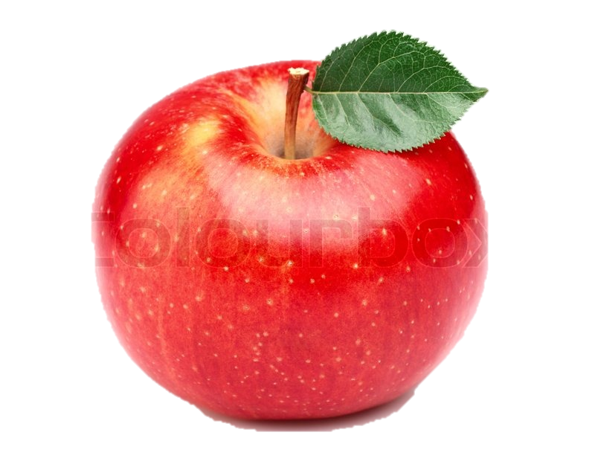
একত্রে করলে কত হবে বলি-
ও
একত্রে
১
২
৩
ও
একত্রে
৩
৩
৬

Slide 11



একক কাজ
সংখ্যায় প্রকাশ কর ।
ও
একত্রে
৩
২ + ১ = ৩
ও
একত্রে
৬
৩ + ৩ = ৬
ও
একত্রে
৫
৩ + ২ = ৫

Slide 12
শব্দ কার্ড
২+১
৩
২+২
৪
২+৩
৫

Slide 13
আমরা আরও কিছু যোগ করি
5
৭
২
২
3
৫
1
৪
১
৩
4
7
৬
৮

Slide 14

দলীয় কাজ (উপকরণ ব্যবহার করে যোগ কর)
দল-১
দল-২
দল-৩
দল-৪
৩+১ =
২+১=
৪+১=
৫+১=
৩+২ =
২+২=
৪+২=
৫+২=
৩+৩ =
২+৩=
৪+৩=
৫+৩=
৩+৪ =
৪+৪=
৫+৪=
২+৪=

Slide 15
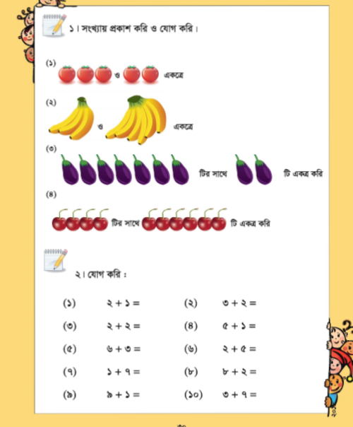
পাঠ্য বইয়ের ৩০ পৃষ্ঠা বের কর
জোড়ায় আলোচনা করে সংখ্যাগুলো লেখ

Slide 16
মূল্যায়ন
যোগ করিঃ
৩+৩ =
২+১ =
৪+১ =
২+৩ =
২+৫ =
৬+৩ =

Slide 17


সবাইকে অনেক ধন্যবাদ

